Slide 1

Think IoT 客户服务管理平台方案
2018. 11

Slide 2
公司及ThinkIoT介绍
1
COMPANY & ThinkIoT INTRODUCTION
目录
产品及解决方案
2
PREDUCTS & SOLUTIONS
CONTENTS
合作模式方案
3
Business Model
案例介绍
4
CASES INTRODUCTION

Slide 3
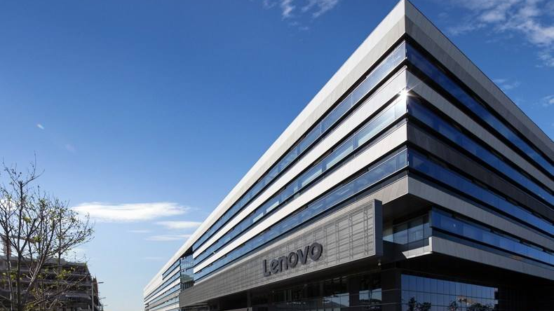

一、公司及ThinkIoT简介——联想懂的通信-Lenovo Connect
联想懂的通信创立于2015年，是联想集团下属企业（联想创投集团旗下控股子公司），致力于成为全球领先的智能物联网服务提供商。公司汇接全球网络运营商、硬件制造商、平台开发商、系统集成商及服务提供商，打造集IoT、Cloud、Big Data、AI、Global Service于一体的ICBAG赋能体系，助力企业客户实现轻资产和高效运营。 公司董事长由杨元庆先生担任，联想副总裁王帅任公司CEO。
公司拥有丰富的连接资源、云平台资源和增值服务资源，以混合云平台服务为基础，能够提供“云管端软硬一体”的端到端解决方案。目前，公司业务已涵盖智能政务、智能金融、共享经济、新零售、智能车联、消费电子、智能物流等领域。未来，公司还将发力智能城市、工农业物联网和运营商物联，向行业深度发展，提供涵盖人工智能、混合云、大数据等在内的一体化行业解决方案。
愿景 VISION
全球领先的智能物联网服务提供商
使命 MISSION
汇聚全球连接及服务资源，为万物智能互联赋能
把复杂留给自己，把简单交给用户
IOT
BigData
GlobalService
I
C
B
A
G
Cloud
AI

Slide 4
1
需求场景
目录
CONTENT
2
平台应用功能
3
服务优势
4
平台案例

Slide 5

需求场景

Slide 6
需求场景
——面向物联网企业及行业客户
包括但不限于：
车联网行业、金融行业（银行、保险、互联网金融企业）、物流行业、零售业、运输行业、制造工业、房地产、医养行业（医院、养老院、卫生服务站）、运营商（电信、移动、联通）、政府各职能部门（交通、城管、公安）、消费电子行业（电脑、数码、手机等电子产品）等。

Slide 7
平台应用功能 （面向物联网行业）

Slide 8
主要基础功能
基础监控功能
商品中心
支付和电子发票
物联设备流转功能
流量分应用统计
流量告警
多种支付方式；
自助电子发票生成
实名认证和解绑
多级客户和多级渠道管理分销分润
报表功能
换卡和销户

Slide 9
商品订购中心
产品配置
商品发布
支持定义套餐产品
支持产品套餐发布价格定义
商品订购
套餐变更
1．支持按照部门、一级分类、二级分类、运营商、ICCID卡号查询卡号信息，并进行套餐订购操作。
2．支持对已完成订购记录进行查询。
1．支持按照部门、一级分类、二级分类、运营商、ICCID卡号段查询卡号信息，并进行套餐批量变更操作。
2．支持变更记录批量查询和导出。

Slide 10
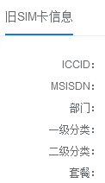
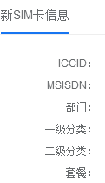
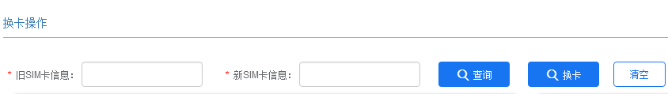
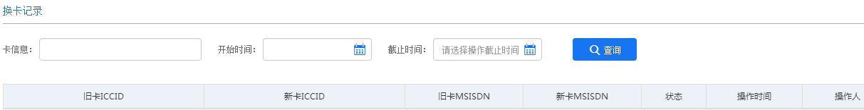
换卡功能
01
换卡场景
换卡功能
02
sim卡使用过程出现故障
设备出现故障
1．支持新旧ICCID的信息查询以及换卡操作
2．支持换卡记录查询。

Slide 11
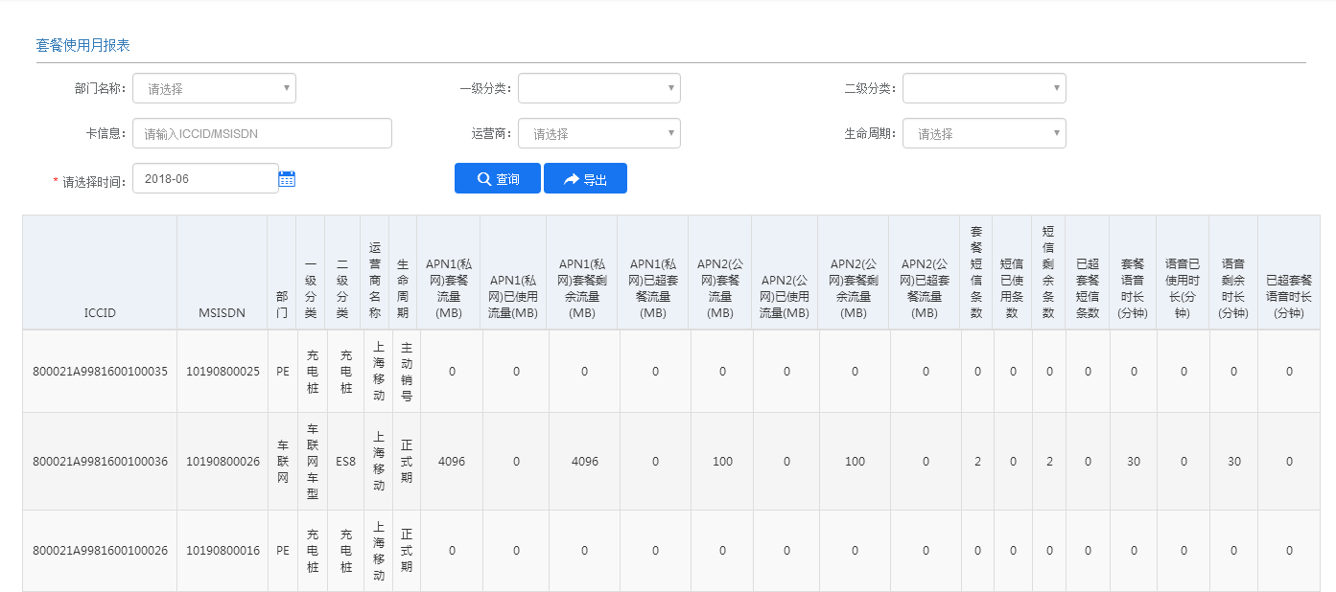
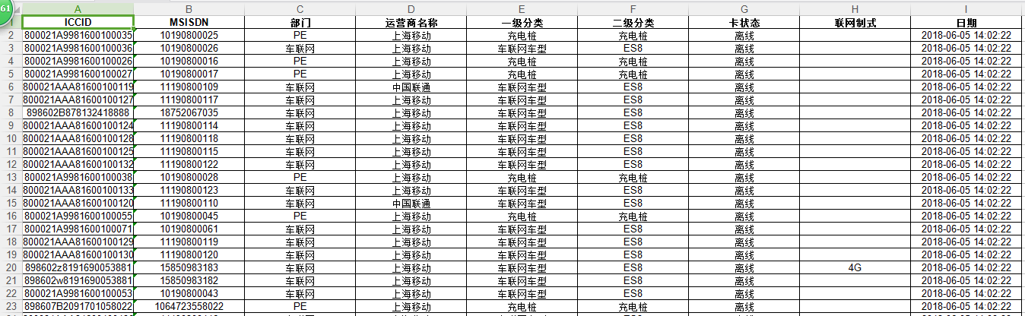
报表功能
03
1．查询当前卡状态报表

Slide 12
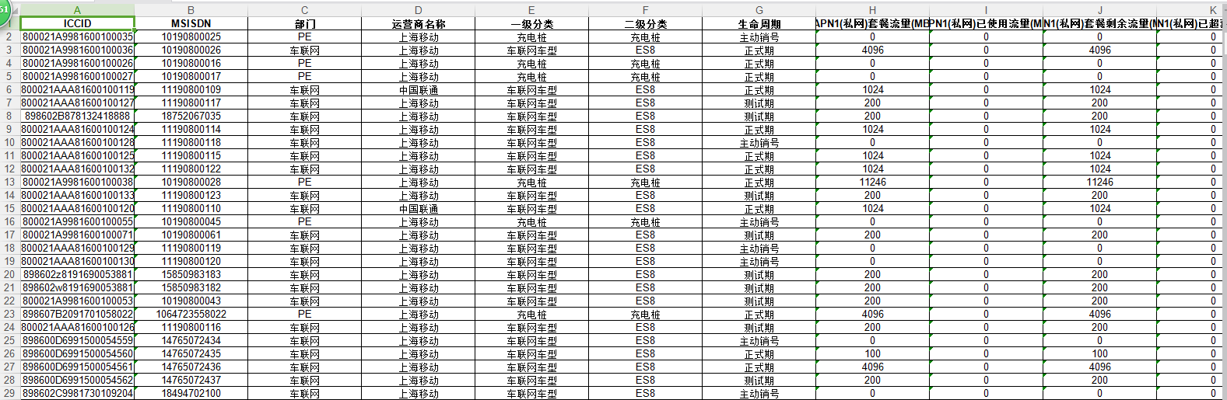
报表功能
2．查询套餐使用月报表
03

Slide 13
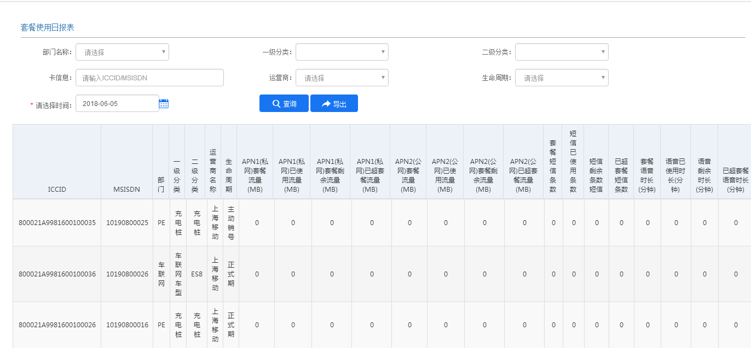
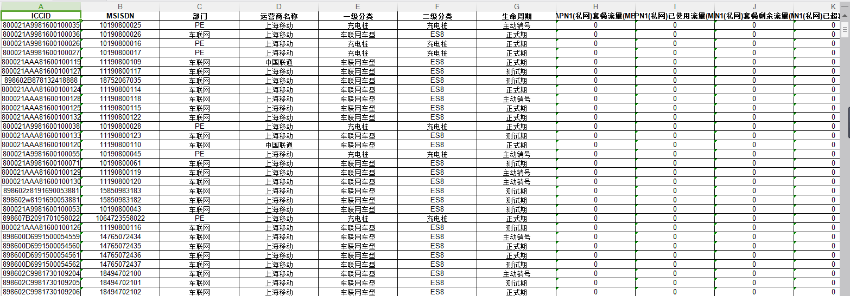
报表功能
3．查询套餐使用日报表

Slide 14
多级客户及渠道管理
分销商
/客户
二级
分销商
/客户
二级
平台
二级
分销商
/客户
N级
N
N级
多级客户及渠道管理模式可以迅速占领市场份额，提高市场占有率，实现利益共赢，同时降低企业库存成本。

Slide 15
物联设备流转功能
分销商
/客户
供应商
N级
供应商
平台
N
N级
N级
N级
.............
分销商
/客户
物联设备流转一目了然。

Slide 16
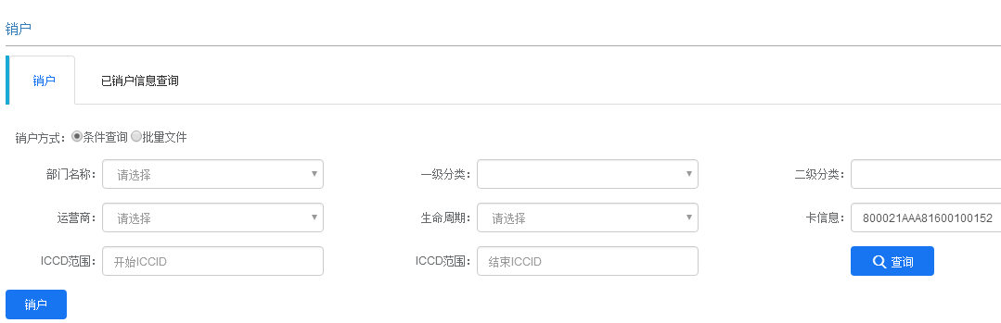
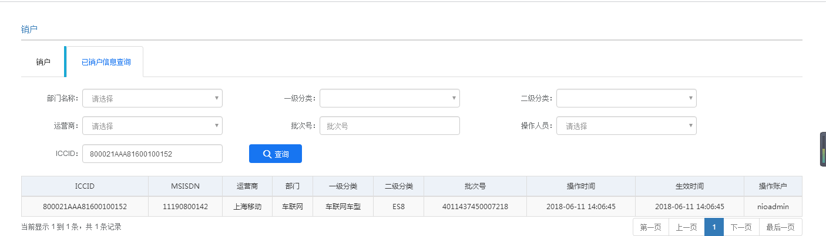
销户功能
销户场景
01
1．终端损坏，丢失等；
2．管理员通过卡管平台进行销户操作；
3．卡管平台后台对用户信息进行销户处理。
功能描述
02
1.支持按照部门名称，一级分类，二级分类，运营商，生命周期，卡信息，ICCID范围进行查询，并支销户操作
2．支持已销户信息查询。持销户操作

Slide 17
平台套餐和流量数据来源
——OneNET
基础套餐
增值套餐
●云抄表系统
●烟感管理系统
●基础版
●高级版
●集团版
●定制版
物联芯
行业服务
物联模组
OTA服务
物联板
安全服务
●人脸识别
●图像技术
●视频技术
●语言处理
物联交通
OneNET
AI
物联穿戴
系统集成
Video
●标准存储
物联工业
物联交通

Slide 18
服务优势

Slide 19
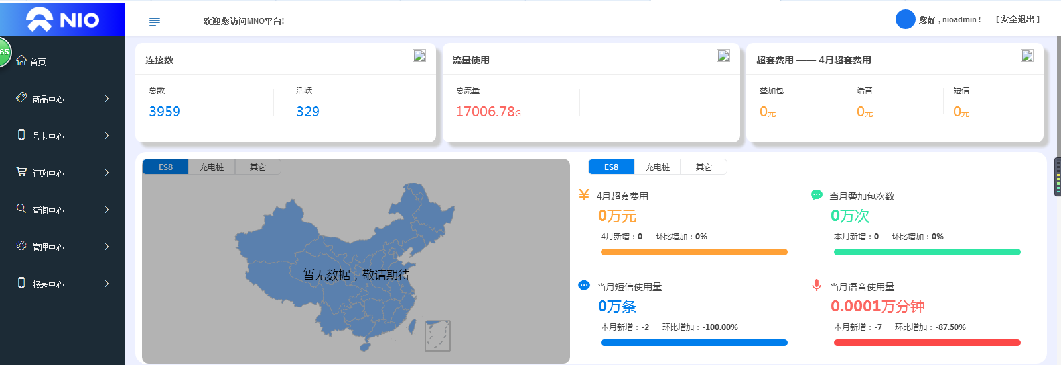
首页数据运营服务
1.卡连接数显示、流量使用量、本月增量、环比增加显示
2.当月短信使用量、当月语音使用量
3.APN1&2使用总量、本月增量、环比增加显示
4.生命周期显示，测试期/正式期/沉默期卡号显示
5.在线/离线数量
6.月变化走势图显示，连接数、流量使用量、APN1使用量、APN2使用量、API调用接口显示
7.应用消费TOP3显示

Slide 20
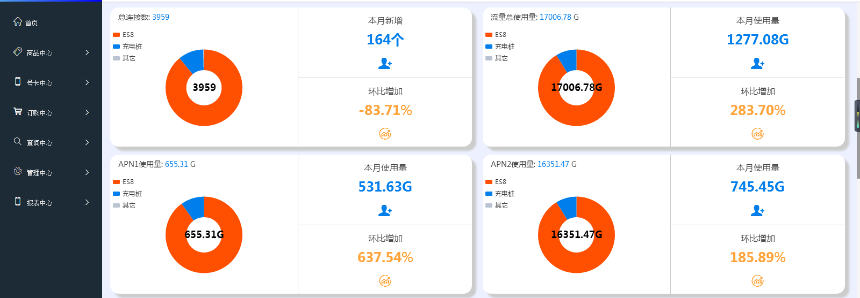
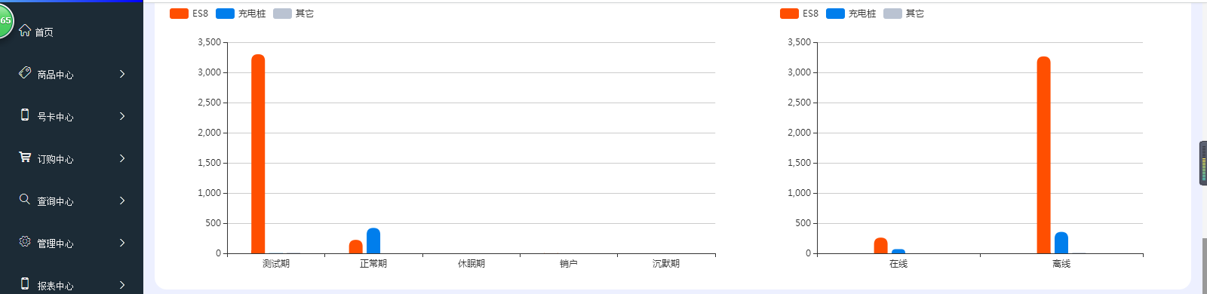
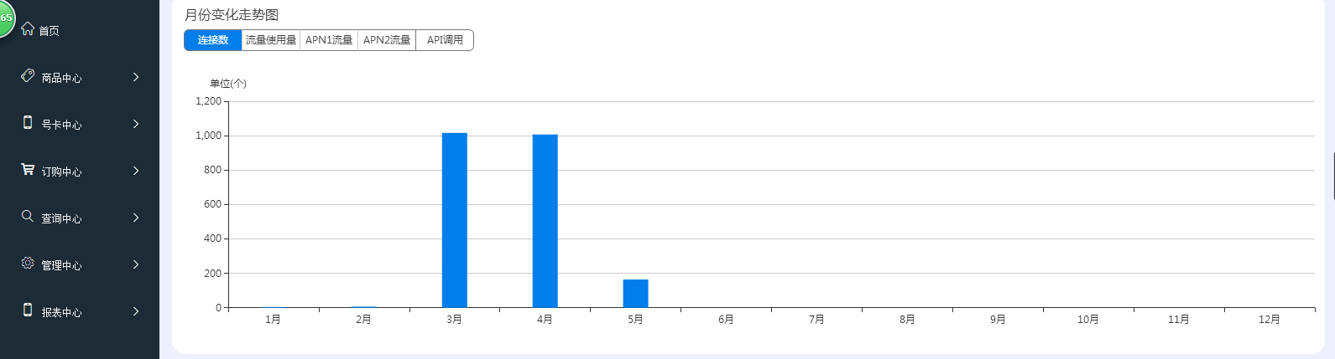

Slide 21
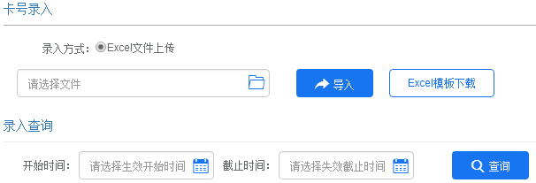
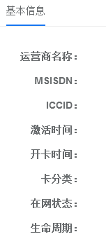
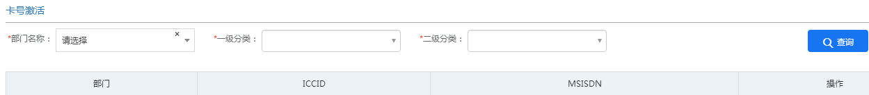
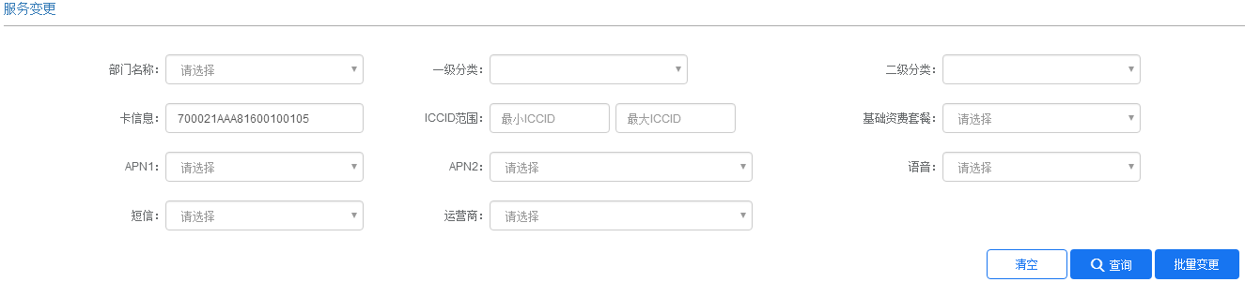
号卡状态服务
1.卡号录入；
2.卡号激活；
3.服务变更；

Slide 22
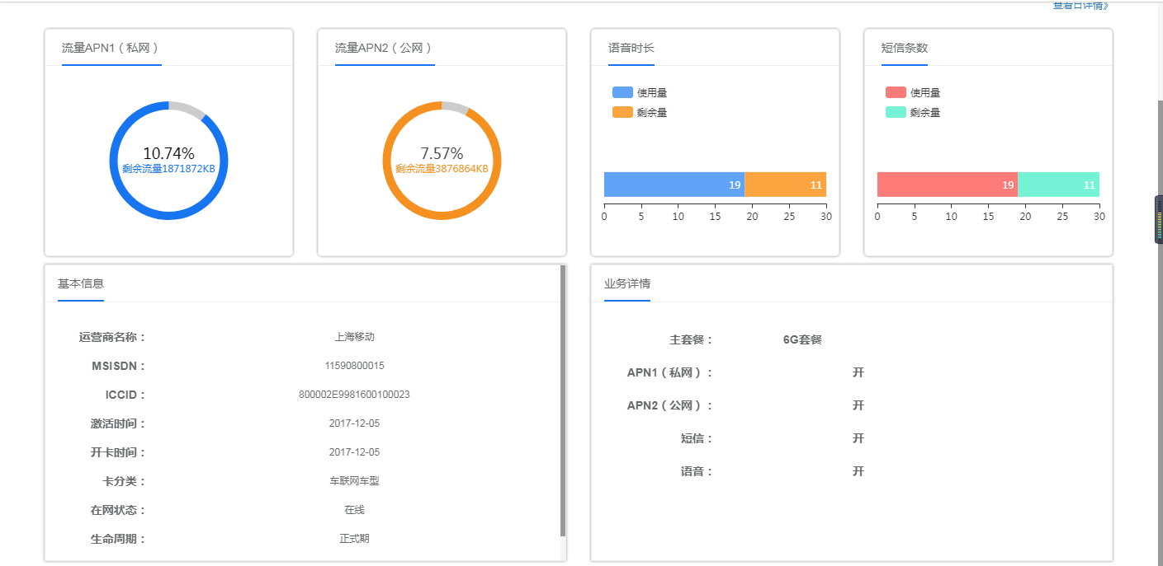
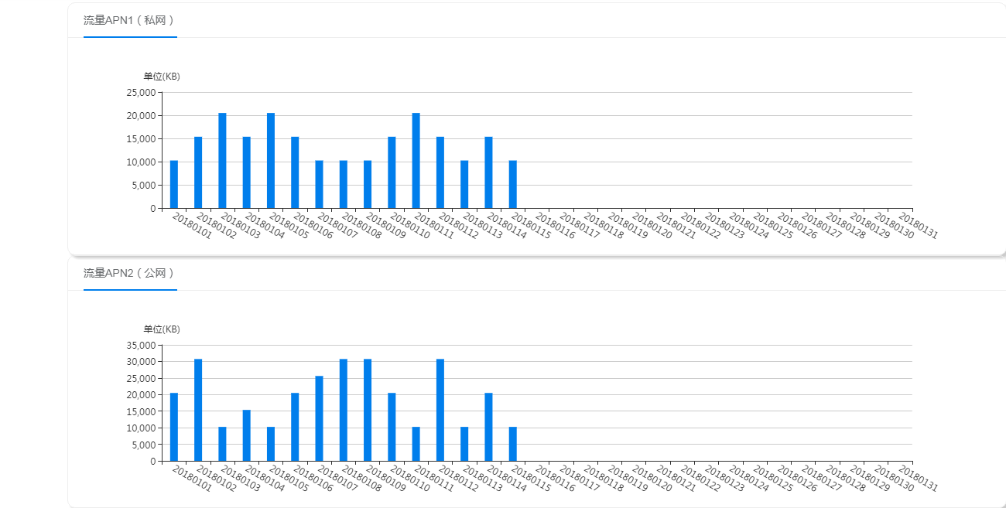
查询服务能力
1.单卡流量查询：查询单卡卡号对应的流量使用情况
2.流量池查询： 查询卡号对应的流量池信息。
3.综合查询： 查询卡号的基本信息
4.订购查询： 查询卡的订购信息。

Slide 23
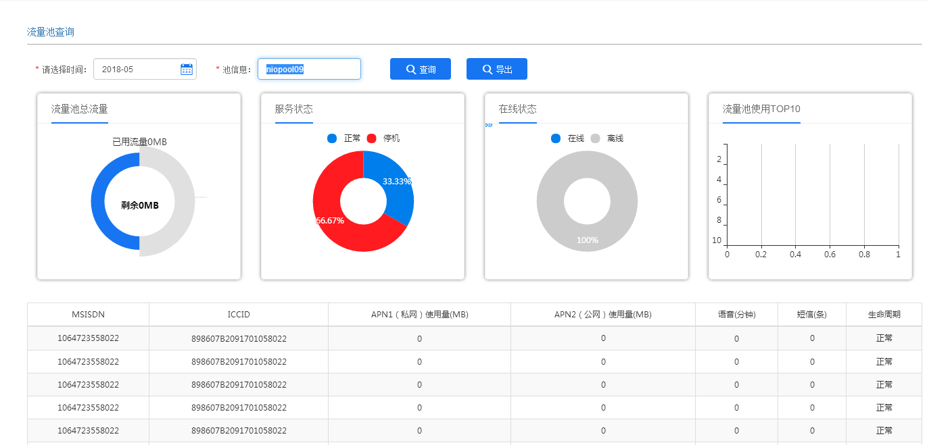
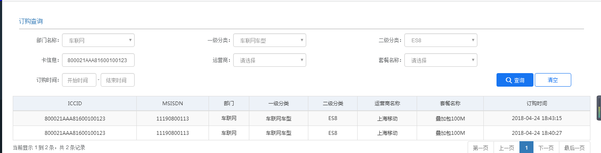
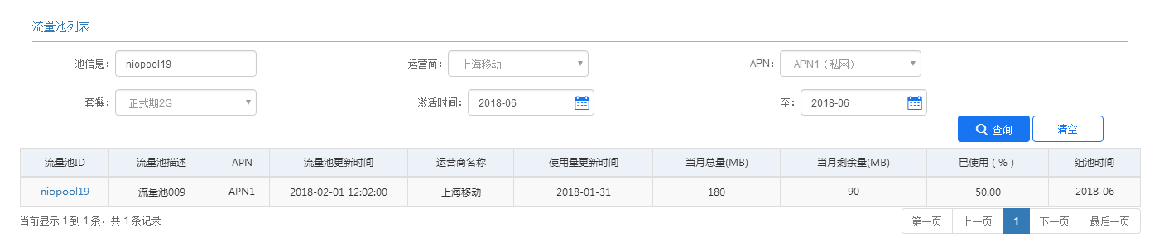

Slide 24
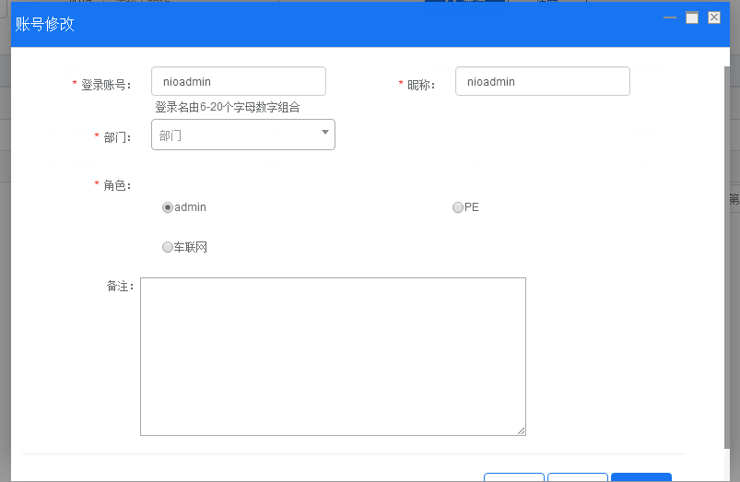
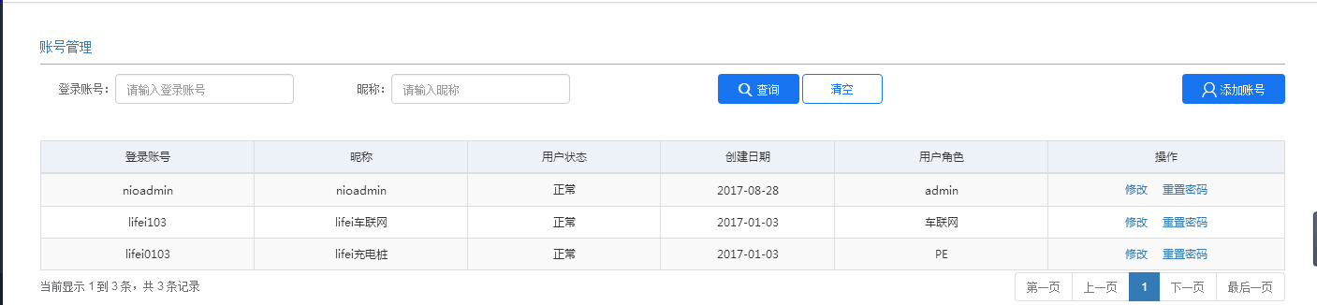
管理能力
1.账号管理： 对登录账号进行管理操作。
2.角色管理：支持对不同的角色赋予不同的访问权限；
3.账号信息维护：支持对账号信息的维护
4.告警配置：支持配置告警规格
5.告警信息查询：查询告警信息

Slide 25
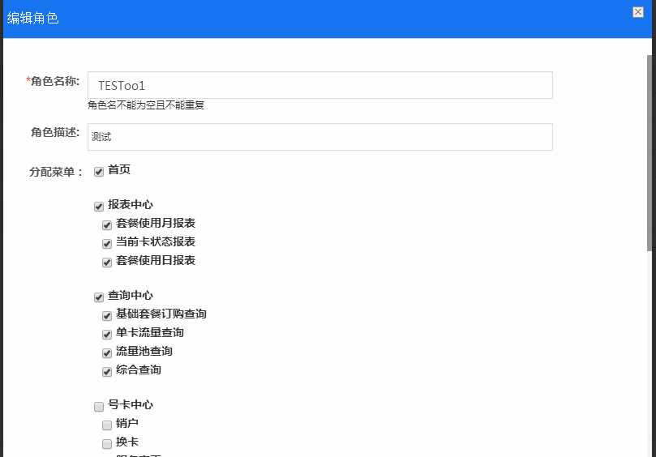
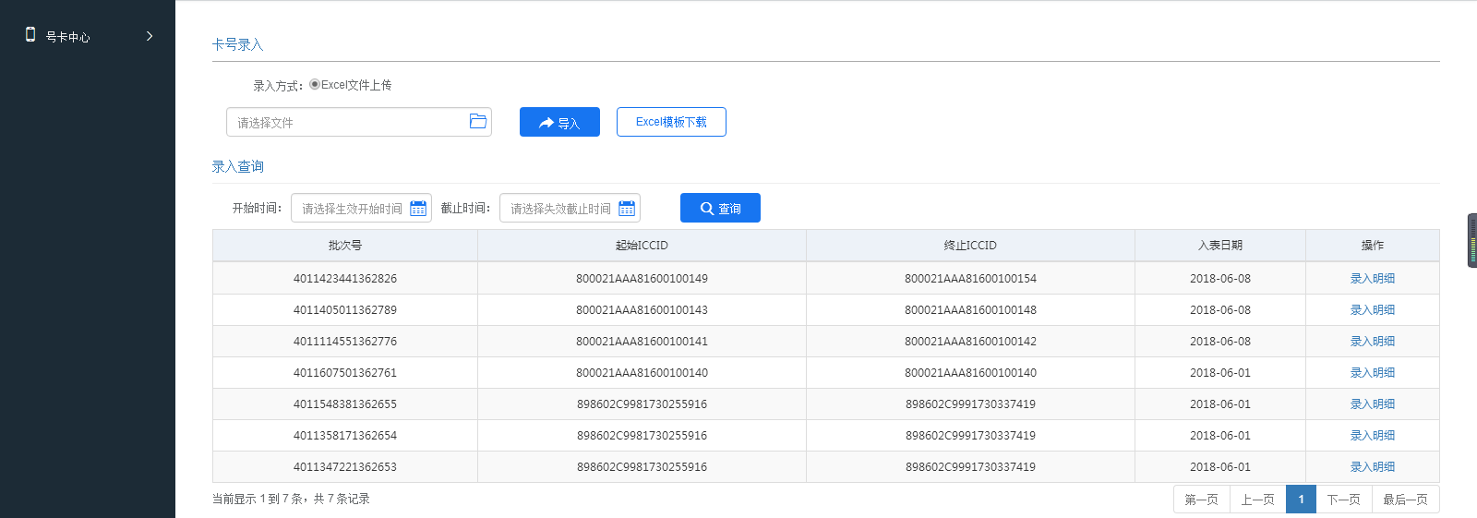

Slide 26
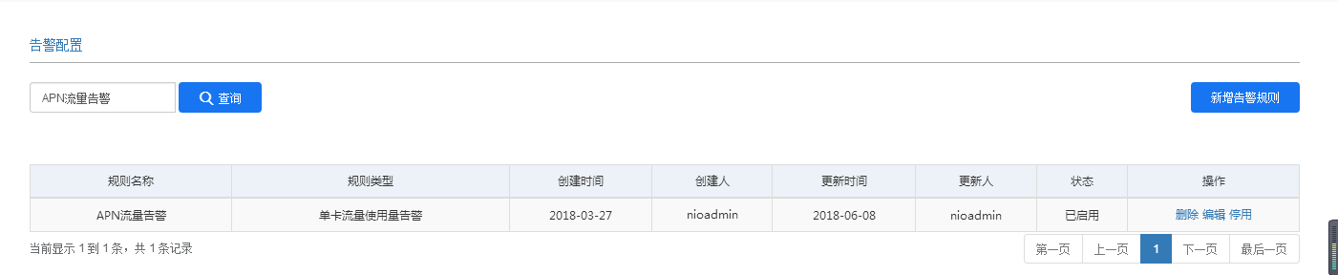
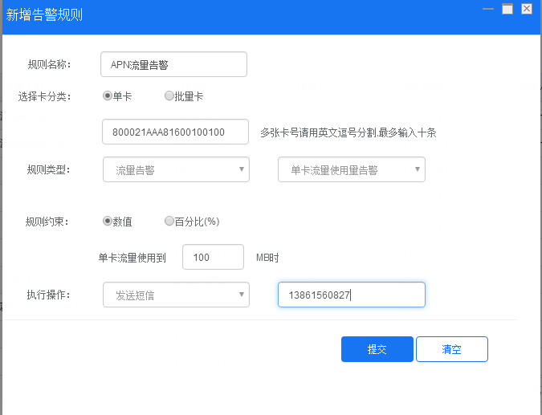
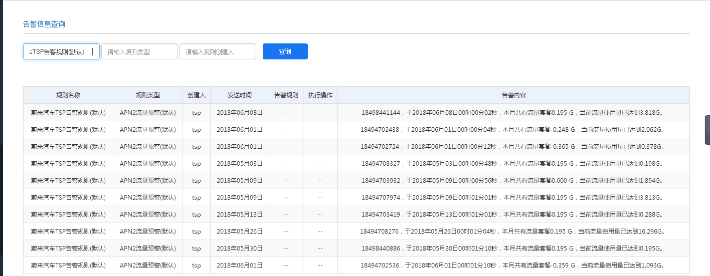

Slide 27
平台案例 （车联网行业）

Slide 28
全生命周期管理
车企可为车主赠送一定流量，确保车主每月都有新增流量可使用，车主消耗完流量后可选择个人购买流量包，联想提供购买渠道，可植入车机HMI与车主版APP；
MNO管理平台
状态变更接口
实名认证接口
资费下发接口
状态变更接口
实名变更接口
服务终止接口
部件组装
整车组装
出厂检测
物流转运
待销售
售出
返厂维修
二手车交易
报废
APN1激活
APN1激活
APN1激活
服务准备期
APN2沉默
APN2激活
APN2停用
测试期
库存
待激活
激活
停用
实名变更
销户
Notes:
探讨 讨论

Slide 29
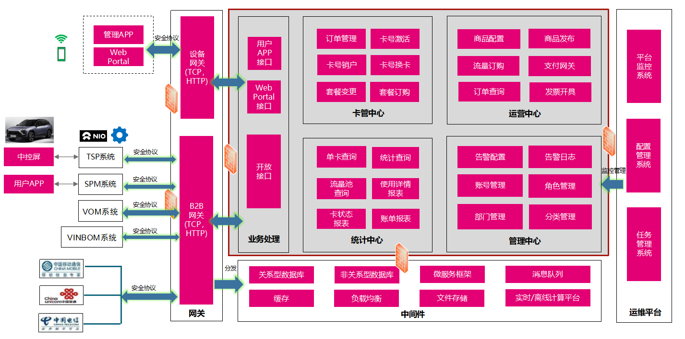
人-车-通讯的融合
Notes:
探讨 讨论

Slide 30
平台核心功能模块
Notes:
探讨 讨论

Slide 31
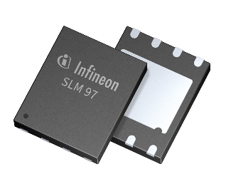





支撑运营服务
数据收集
联想懂的通信可针对不同内容提供SDD服务（Service define data plan服务定义流量），实现同一条APN通路按不同区域设计套餐，即实现指定IP/URL的分离计费。
SDD
服务
APN1
Fota升级
(专网)
……
导航区域
(导航相关ULR/IP)
视频区域
定向锁定访问
自由选配套餐
……
(视频相关ULR/IP)
音乐区域
APN2
(音乐相关ULR/IP)
社交区域
流量运营举例：
车企：APN2下免费赠送车主一定时长导航、音乐、语音识别等通信服务。
车主：按需购买公网、视频等通信服务。
(社交相关ULR/IP)
……
语音识别区域
(语音识别相关ULR/IP)
公网区域
……
Notes:
探讨 讨论

Slide 32








智能车联终端功能
呼叫类服务
无线数据上传/下载
远程定位及控制
远程升级
E-call
支持自动碰撞报警和手动紧急呼叫
B-call
支持道路救援呼叫信息服务
I-call
支持信息呼叫服务，如目的地下发等
上传车辆的整车信息、卫星定位信息、电池信息、故障信息等
支持无线通信盲区补传,
支持数据下载
配合车主App或后台服务对车辆进行远程控制如车门开启锁止等;
自带GPS模块，可实现车辆轨迹上报，并提供远程位置查询、被盗车辆追踪、电子围栏等功能
联合车联网平台实现自身应用远程升级，车机APP远程升级，汽车ECU远程升级；具有断点续传能力。
CAN通信功能
信息存储功能
电源管理功能
娱乐功能
通过CAN总线，T-Box可获得汽车的实时数据，支持车况监测、数据分析、远程诊断、驾驶行为分析、车辆防盗报警等
自带eMMC存储芯片，可将CAN数据及其它关键数据等实时存储在本地。可通过WiFi、USB等将数据导出或清除
可实现休眠、唤醒功能，支持CAN信号唤醒、短信唤醒和外部IO唤醒方式。
提供移动WiFi热点供乘客接入互联网。通过USB连接车机，供用户使用信息娱乐服务

Slide 33
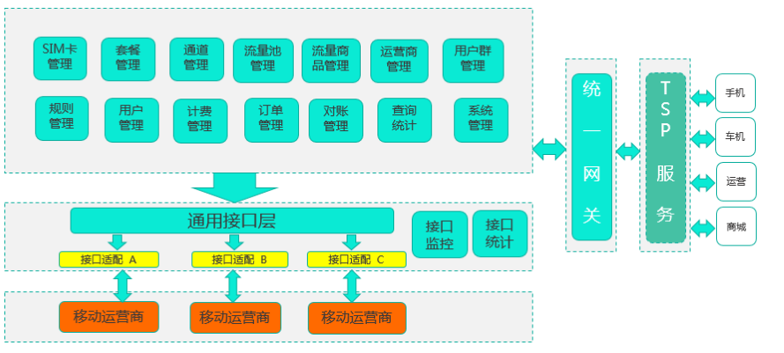
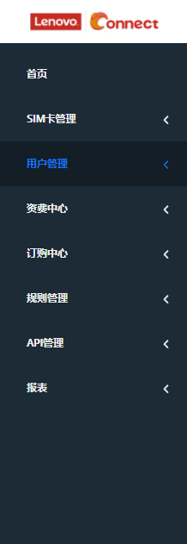
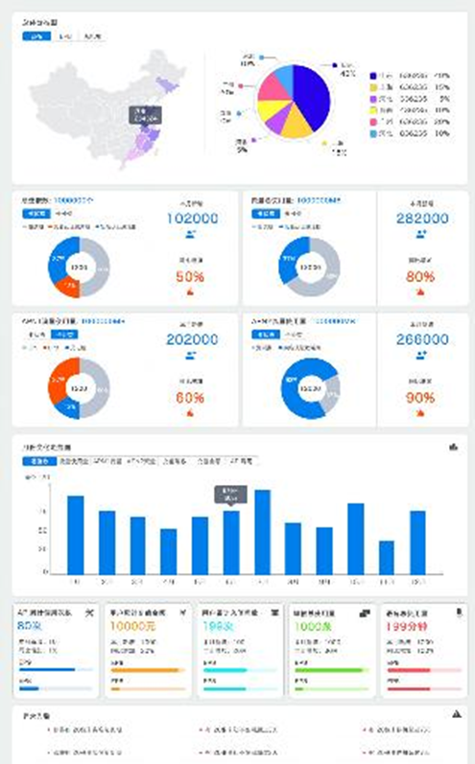

CMP服务模式
SaaS+PaaS
私有化MNO
公有云SaaS服务，Rest-API易集成
独立版本，灵活拓展，个性定制
SIM卡信息查询
SIM卡状态变化
CMP智能连接管理平台
4大类SIM卡
接口能力
API
http Post 消息
企业IT系统
SIM卡流量订购
SIM卡用量监控

Slide 34
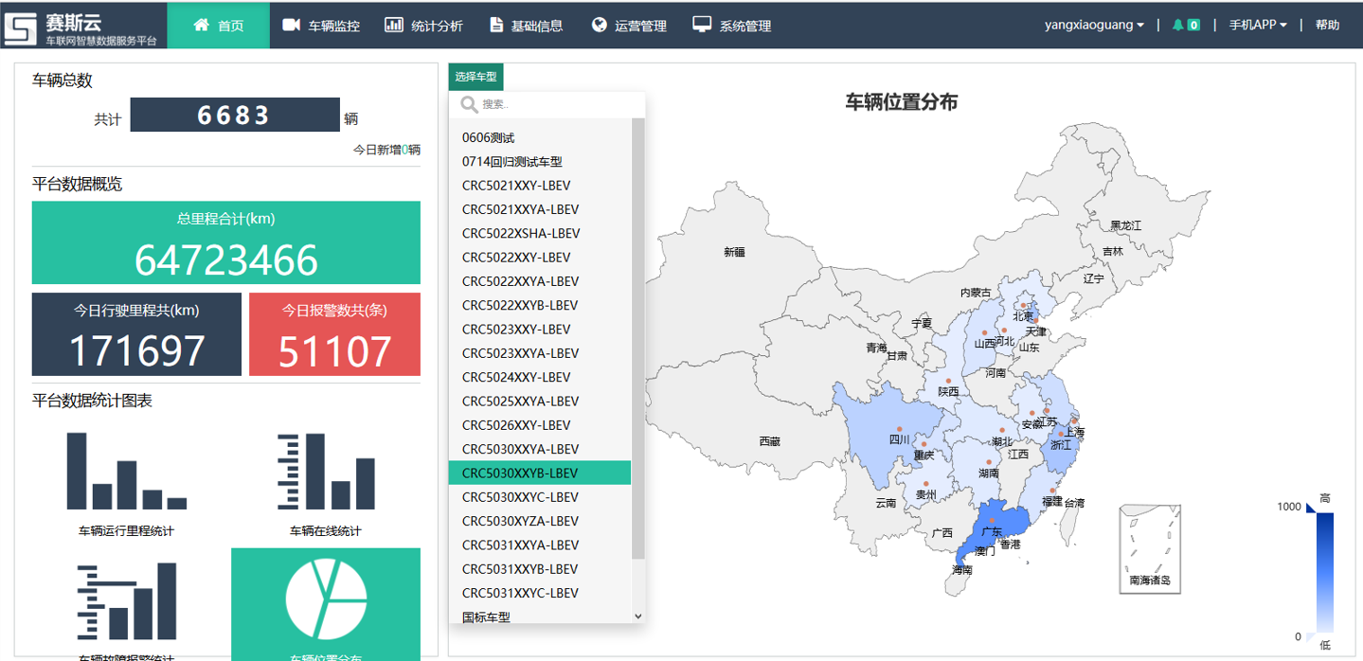
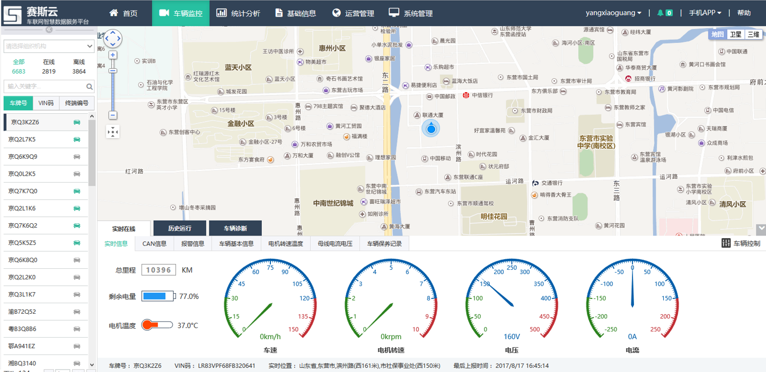
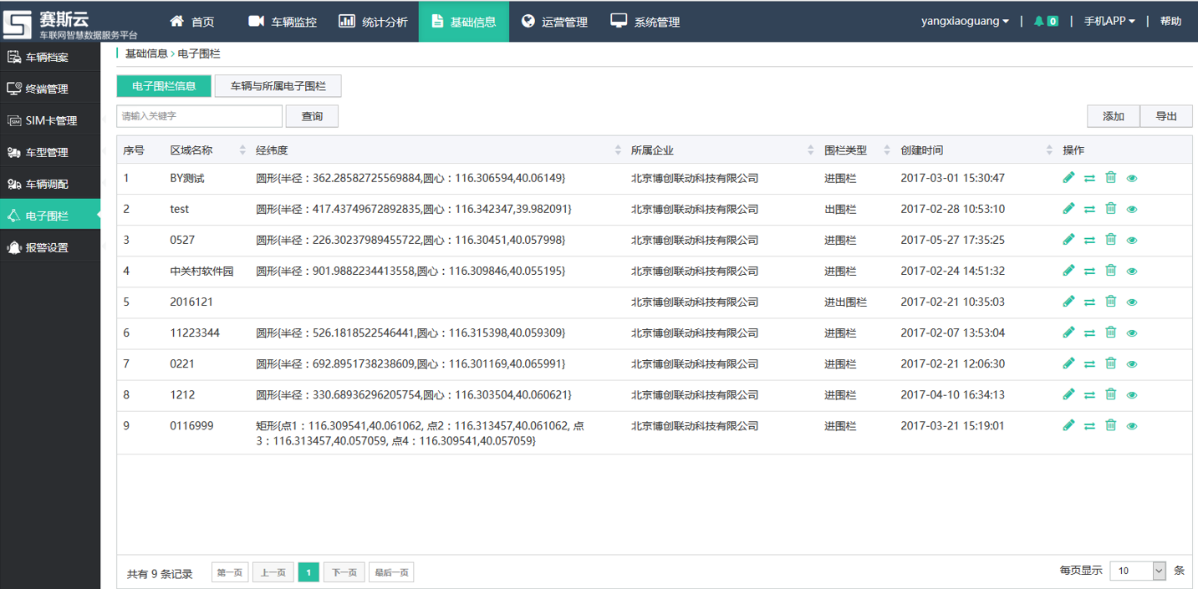
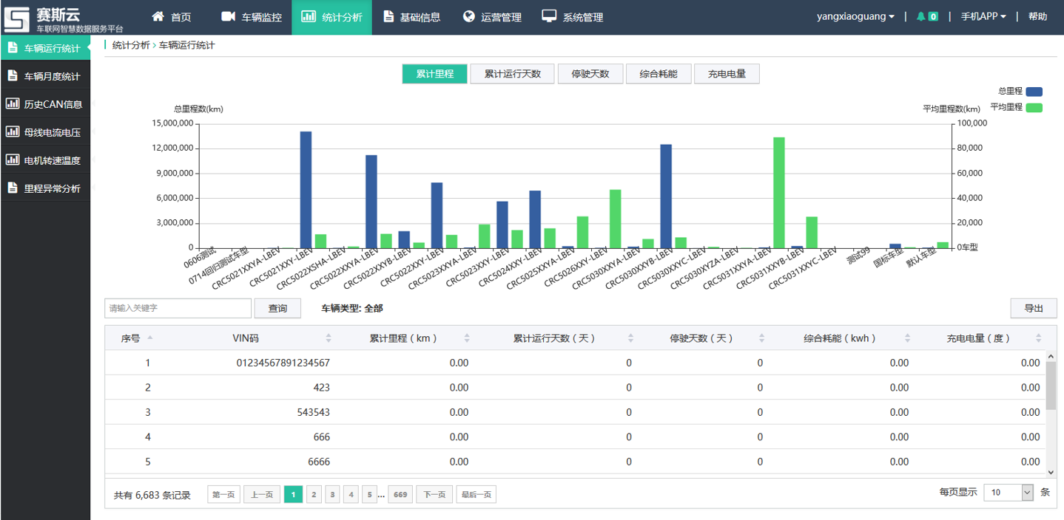
展示图
示意

